Slide 1
Малі тіла сонячної системи
Астрономія. Наша планетна система
Виконала:
Ліцеїстка II курсу біолого – хімічного профілю
Нетішинського НВК
Пацаловська Лілія

Slide 2
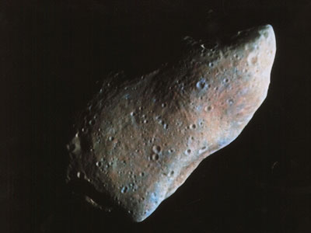
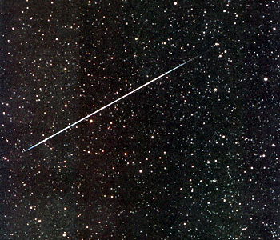
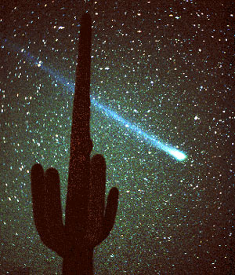
Малі тіла сонячної системи
Астероїди
Комети
Метеори й метеорити

Slide 3
Астероїди
Астероїд – “зіркоподібний”
Імена астероїдів – назви божеств, відомих людей, часто спереду вказують рік відкриття
розміри від 1 км до 1500 км;
відсутня атмосфера і гідросфера;
різна форма: від кульової до сигароподібної;
різна структура поверхні, здатність відбивати світло;
різні періоди осьового обертання: від декількох годин до декількох діб.
Загальна кількість астероїдів – 30-50 тисяч, розміром більше 200 км – близько 30 штук, від 80 до 200 км – близько тисячі.
Найбільший астероїд – Церера, радіус 470 км.
Найближчі до Сонця астероїди – Фаетон і Ікар, найбільш віддалений – Хірон.
На астероїді Гаспра є магнітне поле.

Slide 4
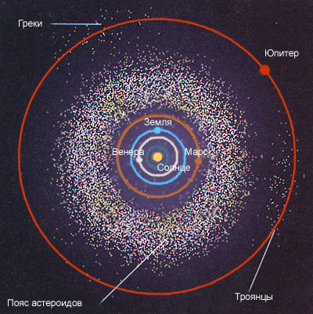
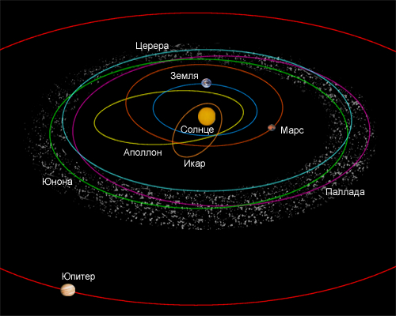
Орбіти астероїдів

Slide 5
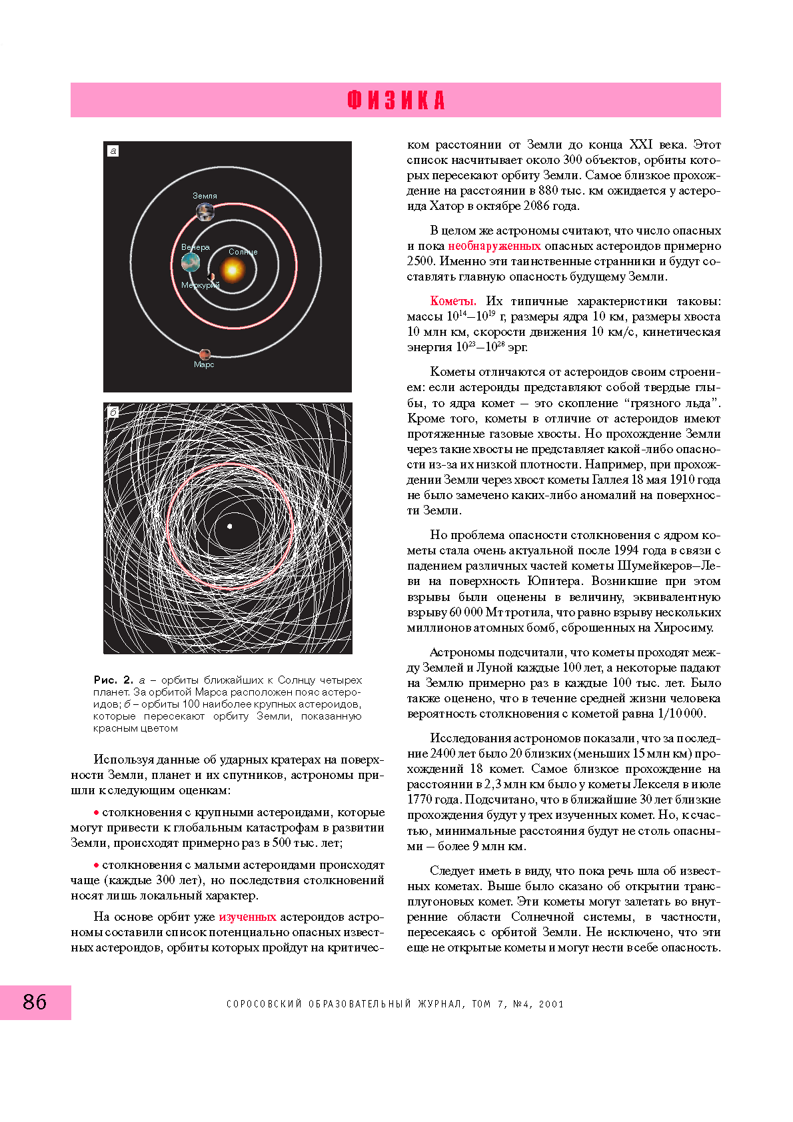
Орбіти астероїдів
Орбіти 100 найкрупніших астероїдів, що перетинають орбіту Землі, показану червоним еліпсом

Slide 6
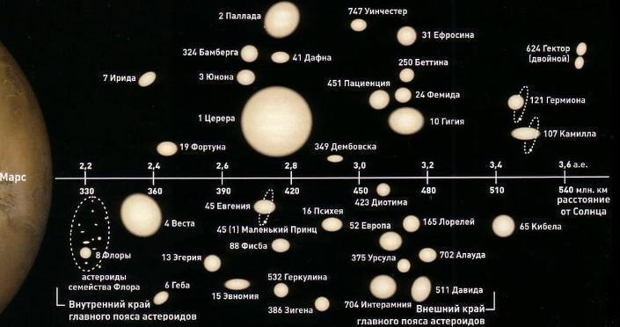
Астероїди

Slide 7
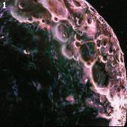
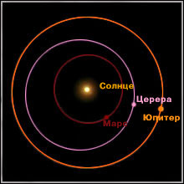
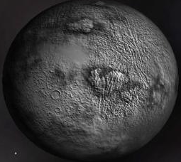
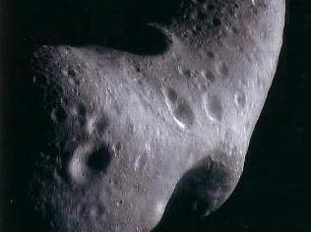
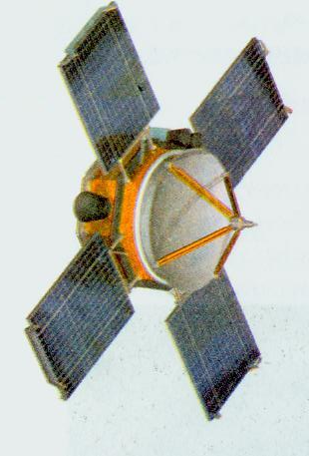
Астероїди
Астероїд Гаспра. Має кратери розміром до 160 м. Має магнітне поле.
Найбільший астероїд - Церера. Діаметр – близько 1030 км. За гіпотезою має чистий лід.
Астероїд Ерос – перший астероїд, який досліджений космічною станцією NEAR

Slide 8
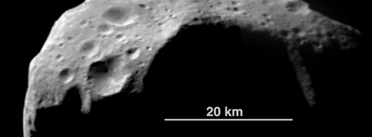
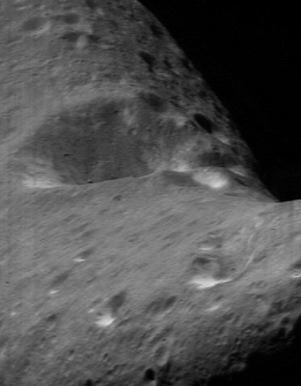
Астероїди
Астероїд Матільда 253 з відстані 1200 км. Знімок було отримано з КА 27.06.1997 р.
На видимій частині астероїда видні численні ударні кратери з размірами від 0,5 до 30 км. На видимій поверхні є 5 кратерів з діаметром
більше 20 км (!).
Великий кратер астероїда Ерос

Slide 9
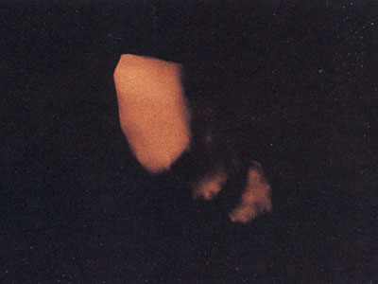
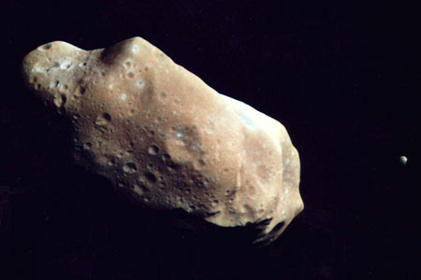
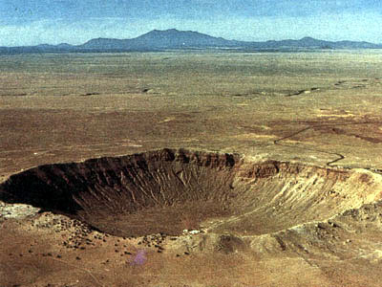
Астероїди
Тутатіс – подвійний астероїд
Астероїд Іда (40 км) та її супутник Дактиль (1,5 км). Обертається на відстані 100 км від Іди
Небезпека: близько тисячі астероїдів мають орбіти, які перетинають орбіту Землі
Аризонський кратер – утворився від падіння небесного тіла вагою 10 000 т.

Slide 10
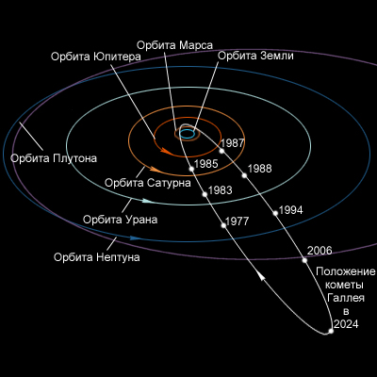
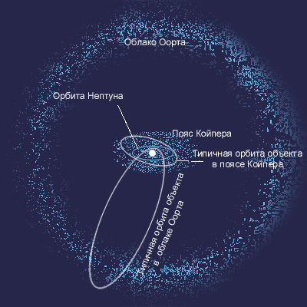
Комети
Комета – “довговолоса”, називають іменами вчених, які їх відкрили
мають ядро і хвіст;
рухаються по дуже витягнутих, еліпсоподібних орбітах навколо Сонця;
переважна більшість комет знаходяться в хмарі Оорта (10¹² – 10¹³ штук) та поясі Копейра (35 тис. розмірами більше 100 км, інших – близько 1 млрд.)
Рух по орбіті комети Галлея

Slide 11
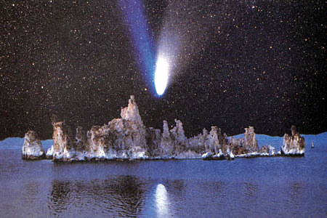
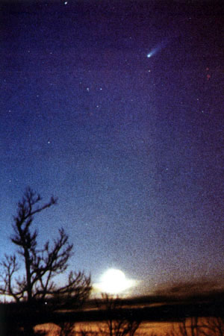
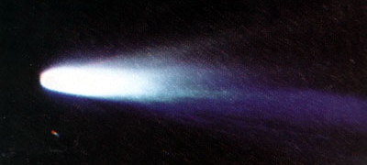
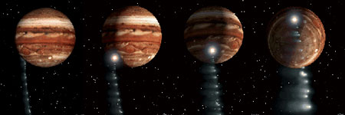
Комети
Комета Хейла-Боппа, 1997 рік
Ядро та хвіст комети Галлея
Комета Галлея в небі над штатом Джорджія, 1986 рік. Період обертання навколо Сонця – 76 років
Зіткнення комети Шумейкера-Леві-9 з Юпітером, 1992 рік

Slide 12
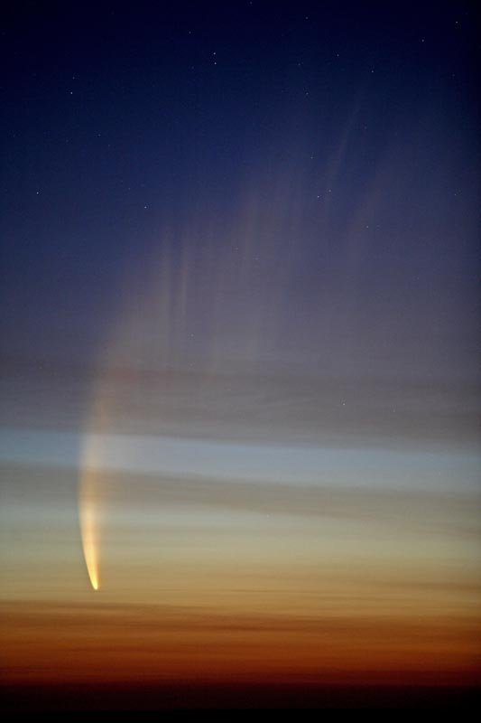
Комета видима в Австралії, 2007 рік

Slide 13
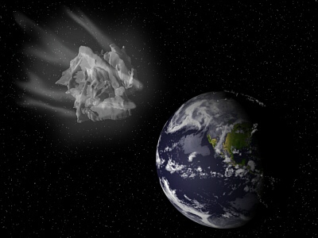
Деяку роль в утворенні гідросфери й атмосфери, можливо, також зіграли крижані ядра комет, що падали на ранню Землю

Slide 14
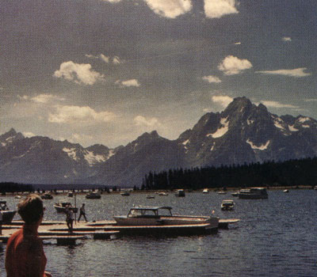
Метеори й метеорити
Метеор – світлове явище, що виникає на висоті від 80 до 130 км при вторгненні в земну атмосферу метеорних тіл (шматків каменю або скупчення космічного пилу).
Боліди – особливо яскраві метеори.
Метеорити – метеорні тіла, які досягають Землі.
Радіант – точка на небі, з якої розлітаються метеори.
Метеорні потоки:
Персеїди (20 липня – 20 серпня);
Ліріди (середина квітня);
Леоніди (середина листопада).
Спостереження боліда в штаті Вайомінг, 1972 рік (час 101 с).

Slide 15
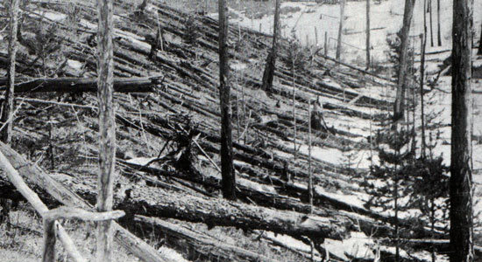
Метеорити
В 1908 році над Підкам’яною Тунгускою пролетів яскравий болід. Вибухова хвиля поклала дерева на площі діаметром більше 100 км.
Вчені не знайшли практично ніяких останків самого боліда. Швидше за все, Тунгуський метеорит був кометою або невеликим (~30 м) астероїдом, що врізався в Землю.

Slide 16
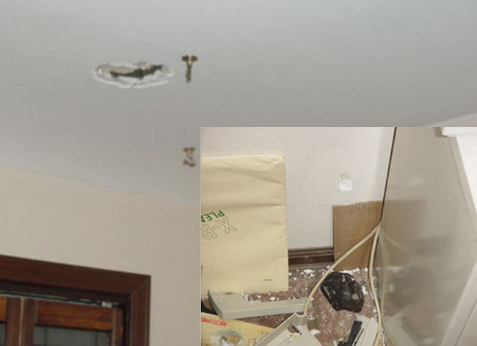
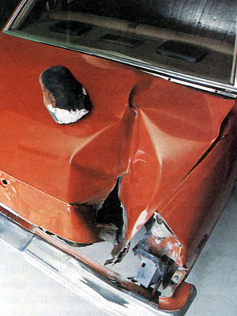
Метеорити
Близько півночі 24.07.2005 в Чикаго (США) Колбі Наварро працював на компютері. Метеорит розміром ~10 см через стелю попав у принтер і відскочив до стінки (внизу на врізці).
Слід від удару 12-кілограмового метеориту

Slide 17
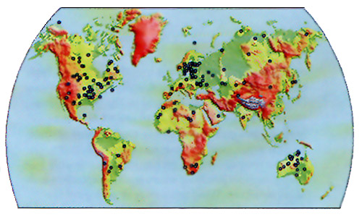
Місцезнаходження основних ударних кратерів - астроблем

Slide 18
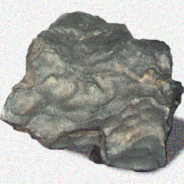
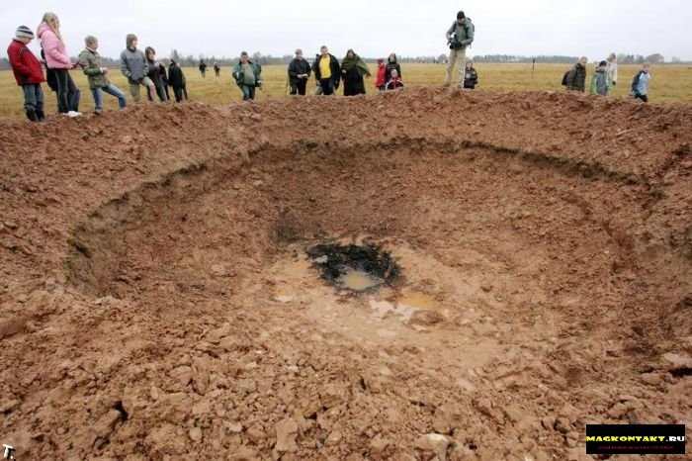
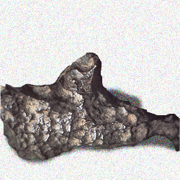
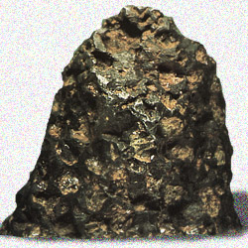
Метеорити
Кам’яний хондрит
Залізний метеорит
Залізно-кам’яний метеорит

Slide 19
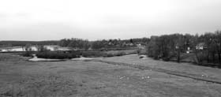
У нас в Україні, у Вінницькій області, 430 млн. років тому в результаті падіння невеликого астероїда близько 100 м у поперечнику утворилося заглиблення, яке мало глибину 700 метрів і діаметр 4 х 10 кілометрів. Нині воно має назву Ільїнецький кратер.
В 1851 р. професор Київського університету К.Феофілактов шукав у цих місцях поклади горючих корисних копалин.
Вчених здивувало те, що мінерали мали незвичайну форму — були ніби сплюснутими під дією величезного тиску. А за кілометр від цього місця на поверхню виходила дуже крихка порода, найвірогідніше, після впливу високої температури.

Slide 20
Щодня на Землю надходить від 100 до 1000 т неземної речовини.
Але тільки 1% від цієї кількості представлено великими уламками, що мають можливість долетіти до її поверхні.
Тобто, щодня на Землю падає від 1 до 10 т метеоритів(!). Але падають вони переважно в місцях, де людина її не бачить (океани, ліси).
Якщо маса тіла невелика, то продовжується подальше зменшення його швидкості до величини 50-150 м/с. З такими швидкостями на Землю упала більшість метеоритів.
Але при великій масі тіло не встигає ні згоріти, ні сильно загальмуватися і тому зіштовхується з поверхнею з космічною швидкістю. У цьому випадку відбувається вибух, викликаний переходом великої кінетичної енергії тіла в теплову, механічну й інші види енергії, а на земній поверхні утвориться вибуховий кратер. В результаті значна частина речовини плавиться і випаровується.

